Slide 1
Разработка среды для облачных вычислений
Санкт-Петербургский Государственный Университет
Математико-механический факультет
Кафедра системного программирования
Курсовая работа студента 345 группы
Чуновкина Фёдора Дмитриевича
Научный руководитель: Бондарев А.В.
Санкт-Петербург
2010

Slide 2
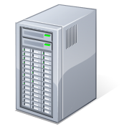

Локальные вычисления
Серверные вычисления
Облачные вычисления
Распределённые вычисления

Slide 3
Две противоположные проблемы
Большинство вычислительных ресурсов простаивает
Для ряда задач одиночных ресурсов часто недостаточно

Slide 4
Идея работы
объединение принципа распределённых вычислений и облачной архитектуры

Slide 5
Постановка задачи
Разработка прототипа среды, обладающего примитивными элементами самоуправления и распределения ресурсов
Демонстрация среды в действии на примере некоторой выбранной предметной области
Оценка перспективности предложенной идеи

Slide 6
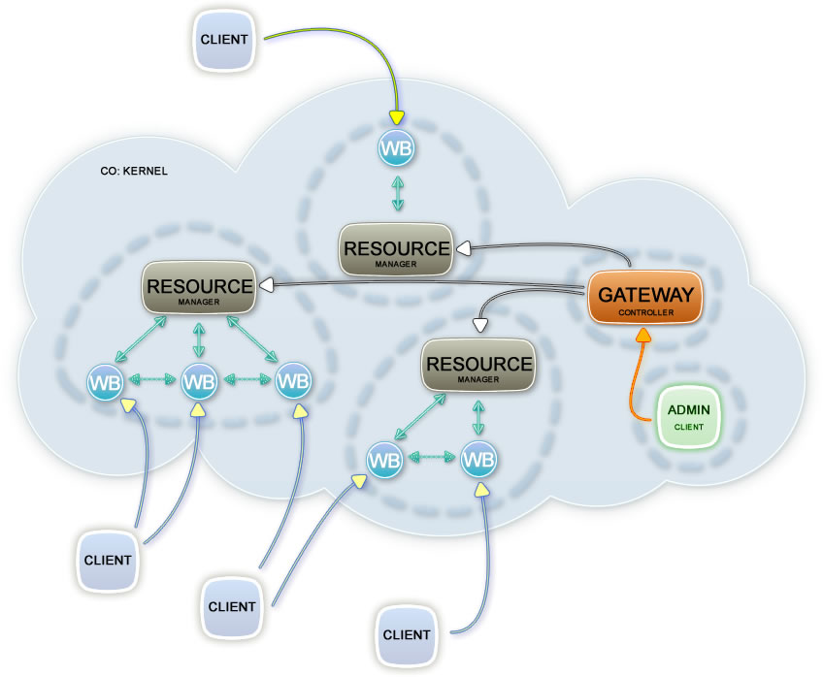
Архитектура

Slide 7
Технологии
Платформа .NET
Service-Oriented Architecture (SOA) – WCF
Предметная область для демонстрации среды – обработка видеоинформации (DirectShow)

Slide 8
Результаты
Разработана архитектура распределённой среды
Продемонстрировано применение среды для обработки видеоинформации
Сделаны выводы по жизнеспособности идеи

